Slide 1
Narrating other people’s actions [1/2]
The present tense of weak and strong verbs -
plural
German
Frau Conboy

Slide 2
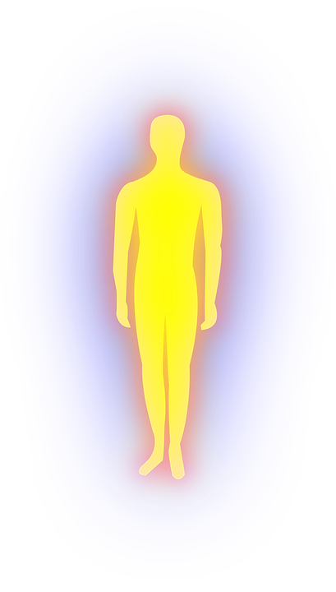
ö
Lösung
mögen
[solution]
[to like]
schön
französisch
Körper
möglich
[possible]

Slide 3
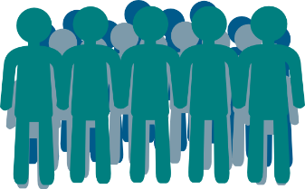
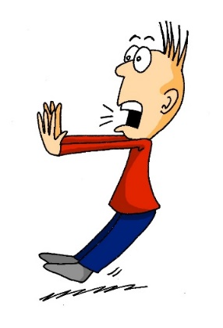
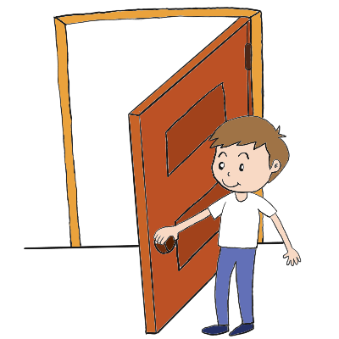
ö
Bevölkerung
zwölf
12
plötzlich
völlig
öffnen
%
öffentlich
[public]

Slide 4
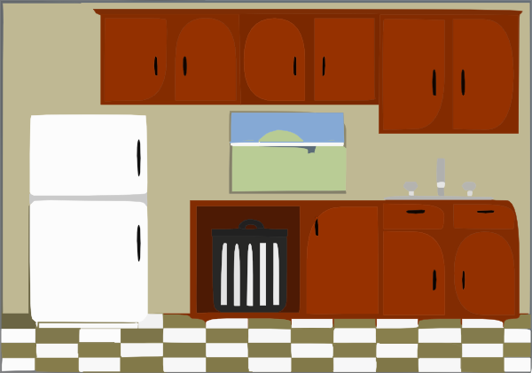
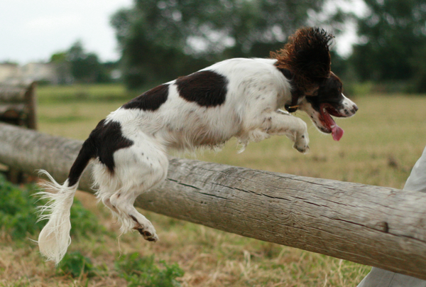
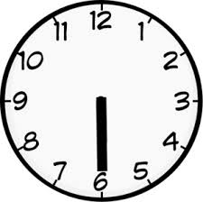
ü
fühlen
grün
Tür
Küche
über
früh
05:30!!!

Slide 5
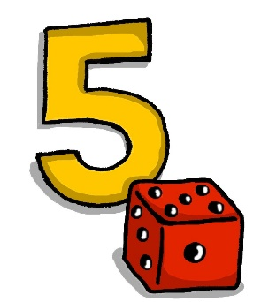
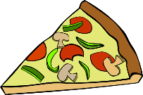
ü
Rücken
wünschen
[to wish]
fünf
Stück
Glück
[luck/happiness]
müssen
[to have to/must]

Slide 6
lassen | to leave, leaving
nehmen | to take, taking
halten | to stop, stopping
dann | then
später | later
deshalb | for that reason
schließlich | in the end, finally
danach | after it, afterwards
zuerst | first
zuletzt | lastly

Slide 7
zuerst
dann
danach
schließlich
zuletzt
finally
first
then
after it
lastly

Slide 8
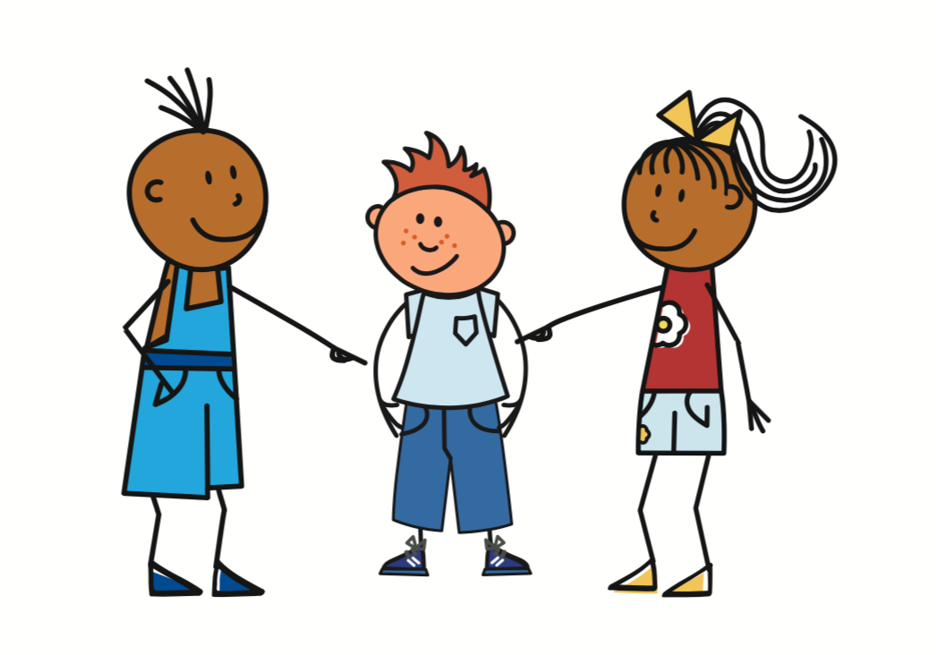
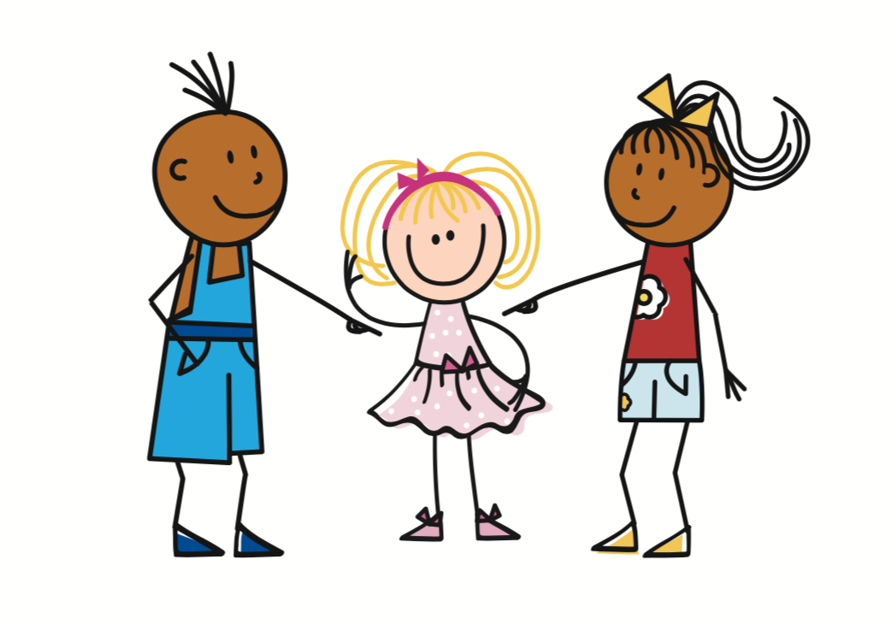
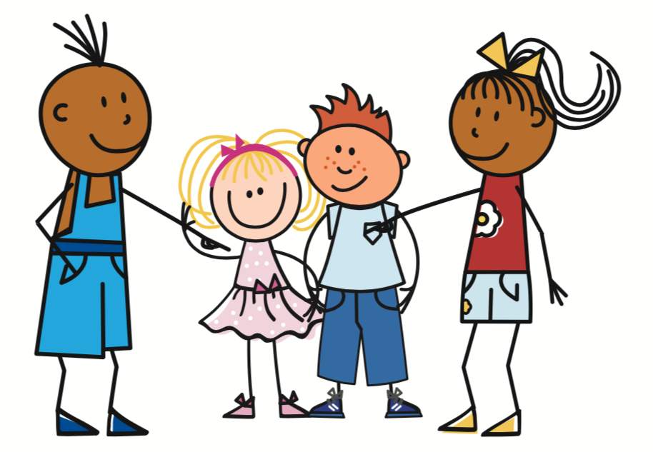
er/sie
sie
schwimmt
laufen
schläft
fahren
trinkt
schlafen
gibt
schwimmen
They all end in ‘t’!
fährt
trinken
läuft
geben

Slide 9
er/sie
sie
schwimmt
laufen
schläft
fahren
trinkt
schlafen
gibt
schwimmen
fährt
They all end in ‘en’!
trinken
läuft
geben

Slide 10
er/sie
sie
schwimmt
schwimmen
schläft
schlafen
trinkt
trinken
gibt
geben
fährt
fahren
läuft
laufen

Slide 11
Strong and weak verbs - ‘s/he’ versus ‘they’
Weak verbs: Strong verbs:
For ‘they’, simply add the There is no vowel change
ending ‘en’ at the end. for the ‘they’ form.
sie / er schwimmt she / er swims
sie schwimmen they swim
sie / er läuft she / er runs
sie laufen they run
The ‘they’ form is identical to the infinitive!
The ‘they’ form is identical to the infinitive!

Slide 12
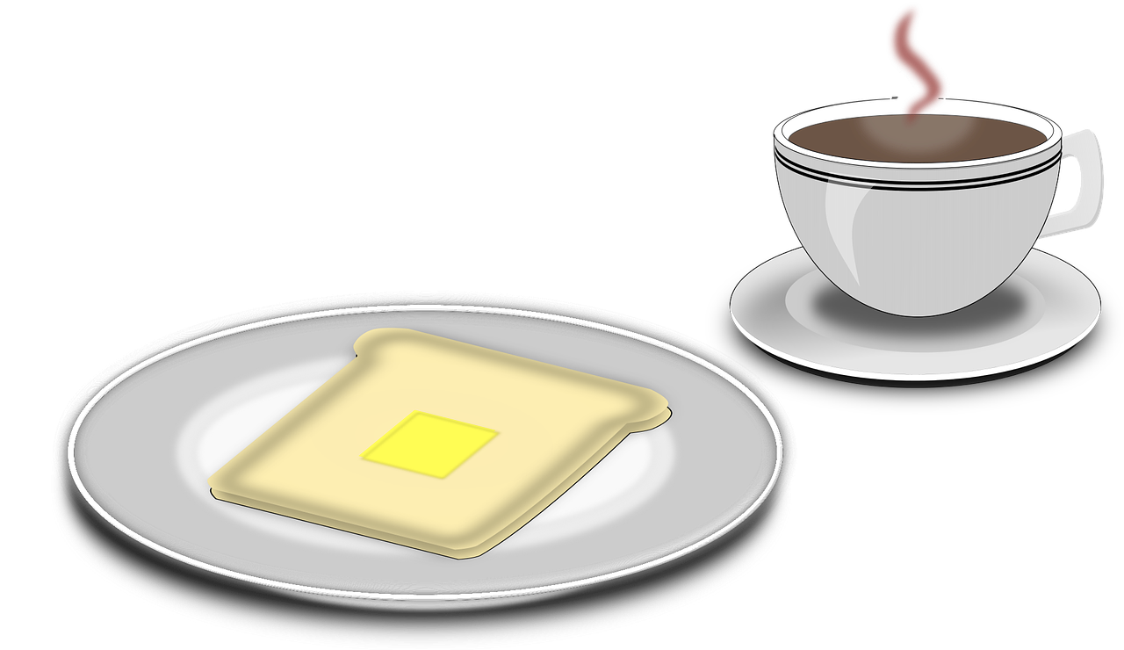
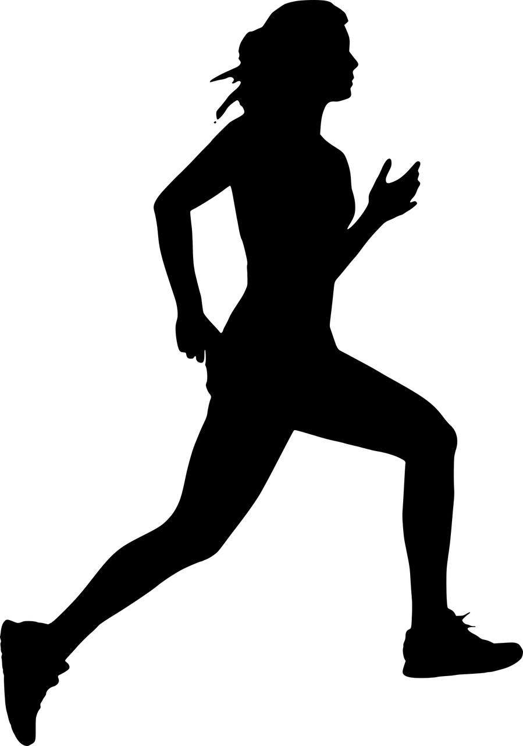
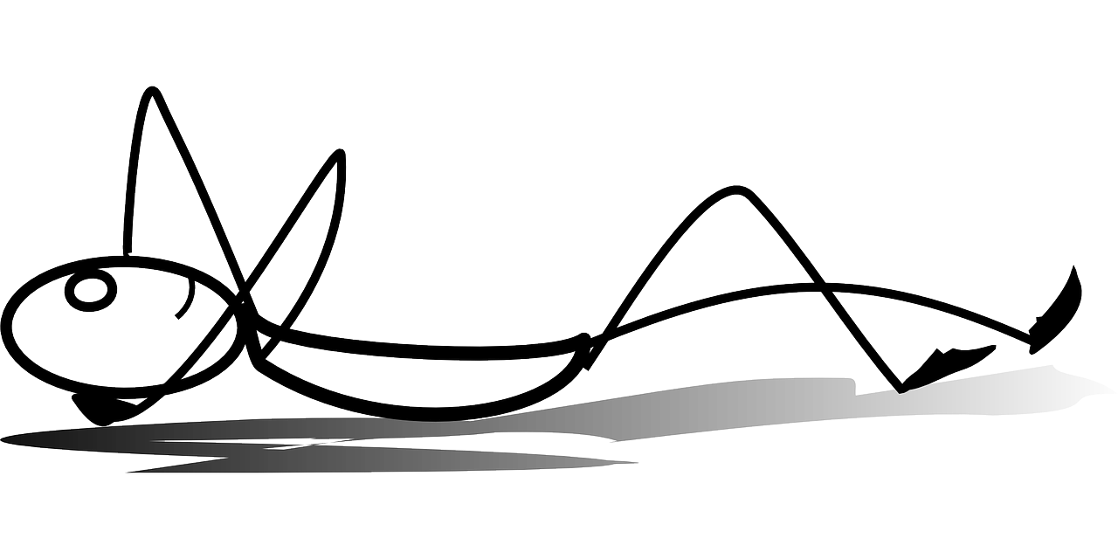
Lara schläft lange und zuerst isst sie Toast und trinkt Kaffee. Dann schwimmt sie und spielt Gitarre. Danach läuft sie im Park. Am Abend singt sie und schließlich liest sie ein Buch.
schläft
isst
trinkt
schwimmt
läuft
singt
singt
liest
Zzzzz
sie
schläft
sie
isst und trinkt
sie
schwimmt
sie
spielt
sie
läuft
sie
singt
sie
liest

Slide 13
Jan trinkt Tee und dann spielt er ein bisschen Schlagzeug und singt. Danach fährt er Rad und hilft seiner Oma. Am Nachmittag schreibt er Emails und schließlich schläft er.
Richtig oder Falsch ?
First he drinks coffee.
Then he plays the drums.
After that he cycles.
He helps his mother.
In the evening he writes emails.
Finally, he sleeps.

Slide 14
Was machen Lara und Jan am Samstag und am Sonntag?
Lara und Jan ________ zusammen in einer Band. Heute ist Sonntag. Zuerst _________ sie eine Tasse Kaffee. Dann __________ sie beide und ___________ Musik. Danach __________ sie zusammen Schlagzeug und Gitarre. Sie _______ beide Pizza und _______ Wasser. Schließlich _________ sie Rad und _________ nach Hause.
spielen
trinken
singen
schreiben
spielen
essen
trinken
fahren
gehen

Slide 15
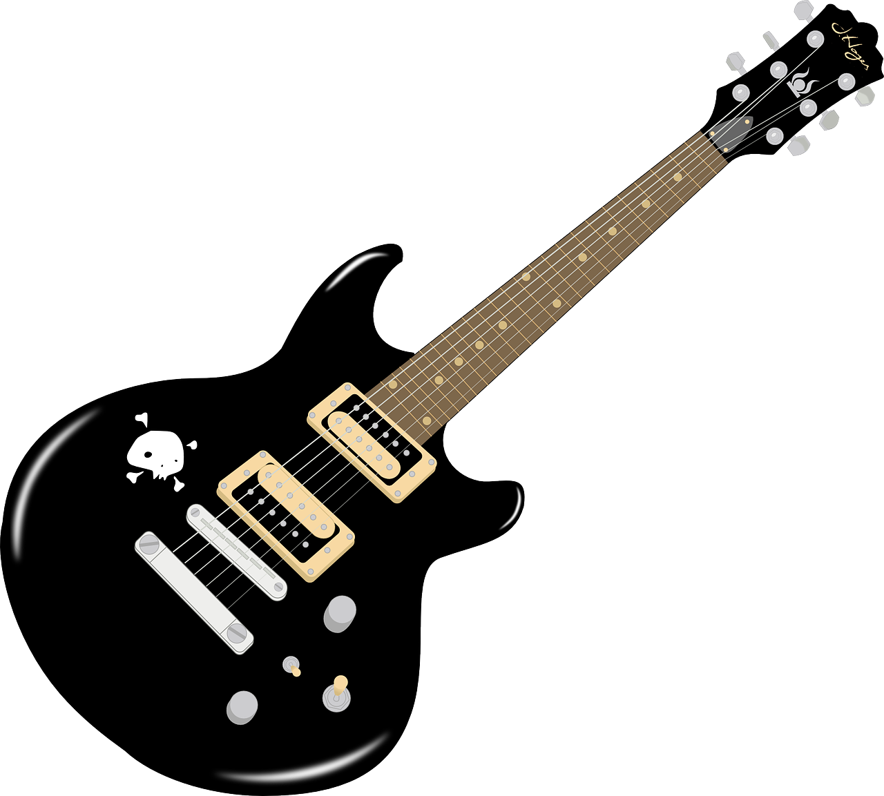
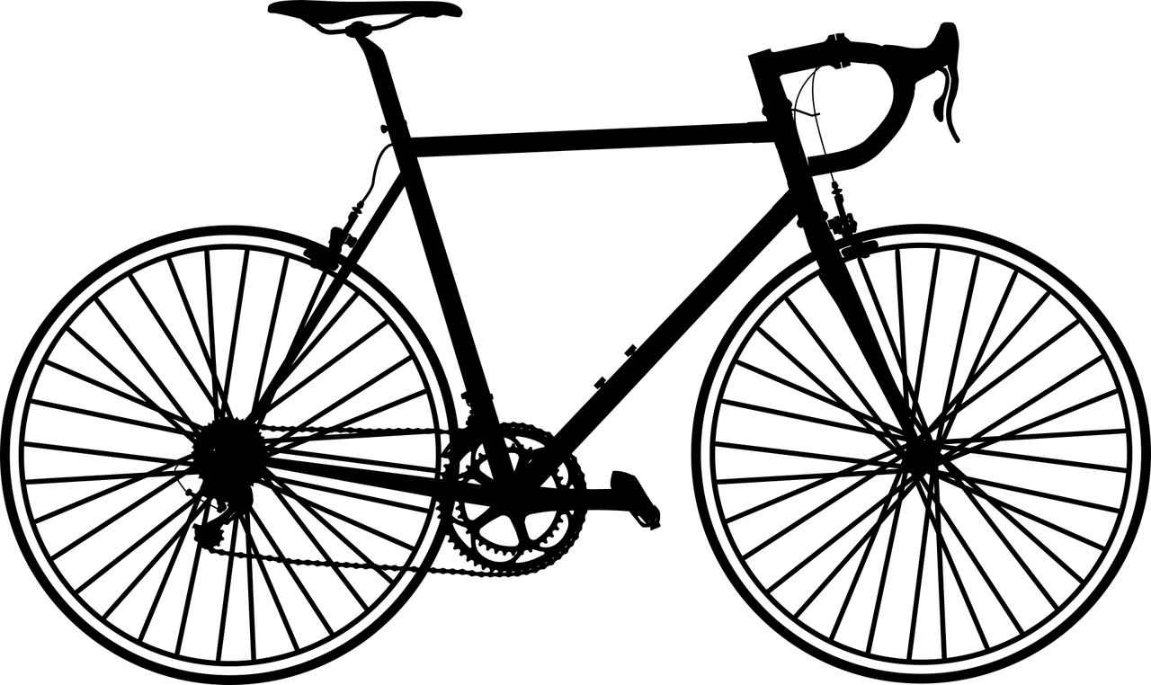
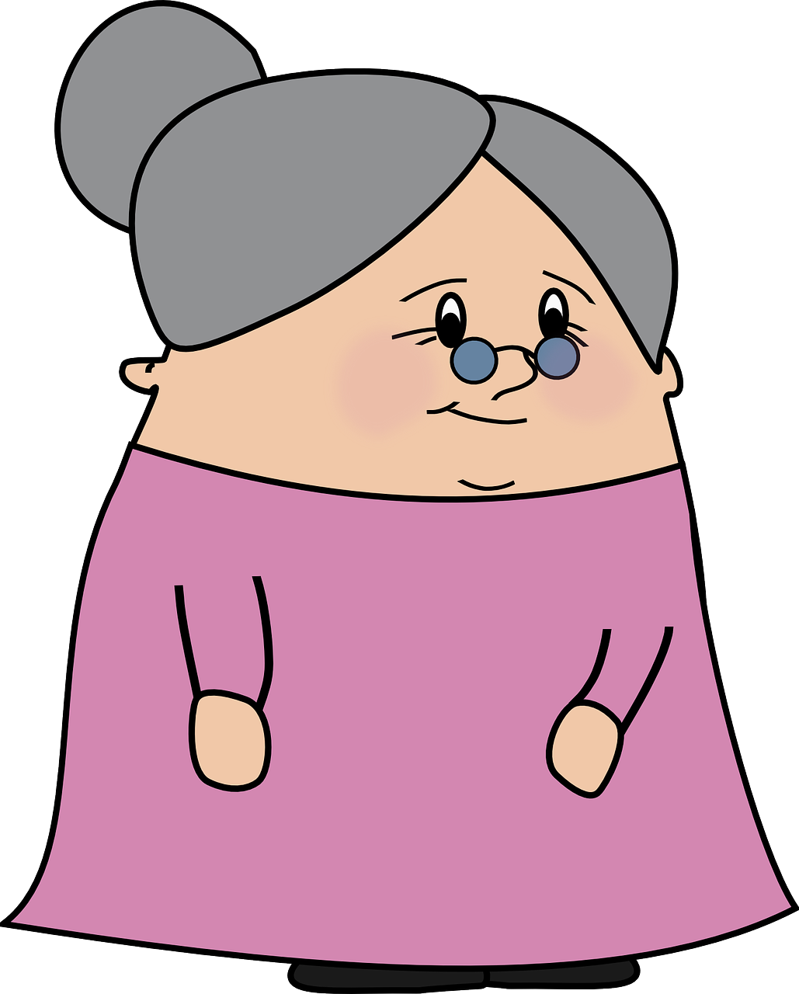
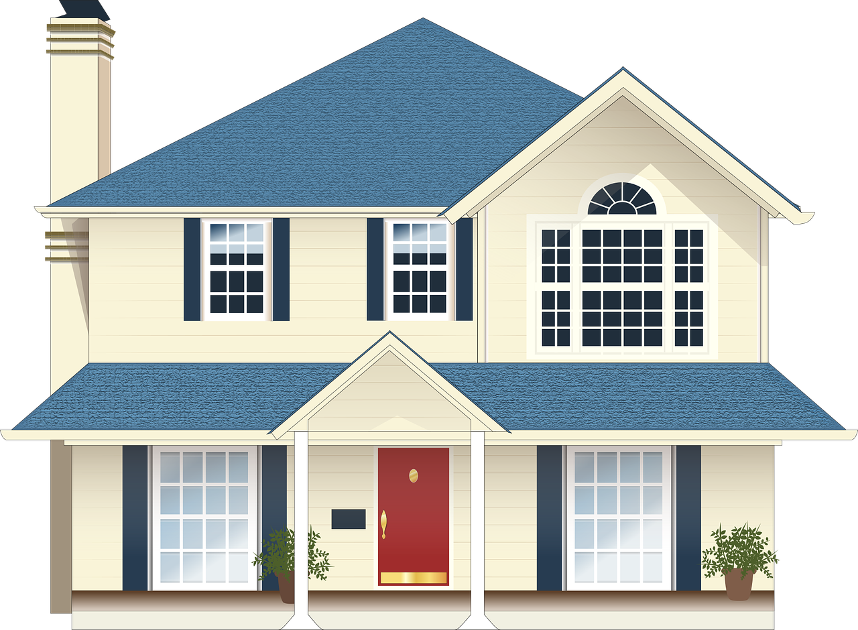
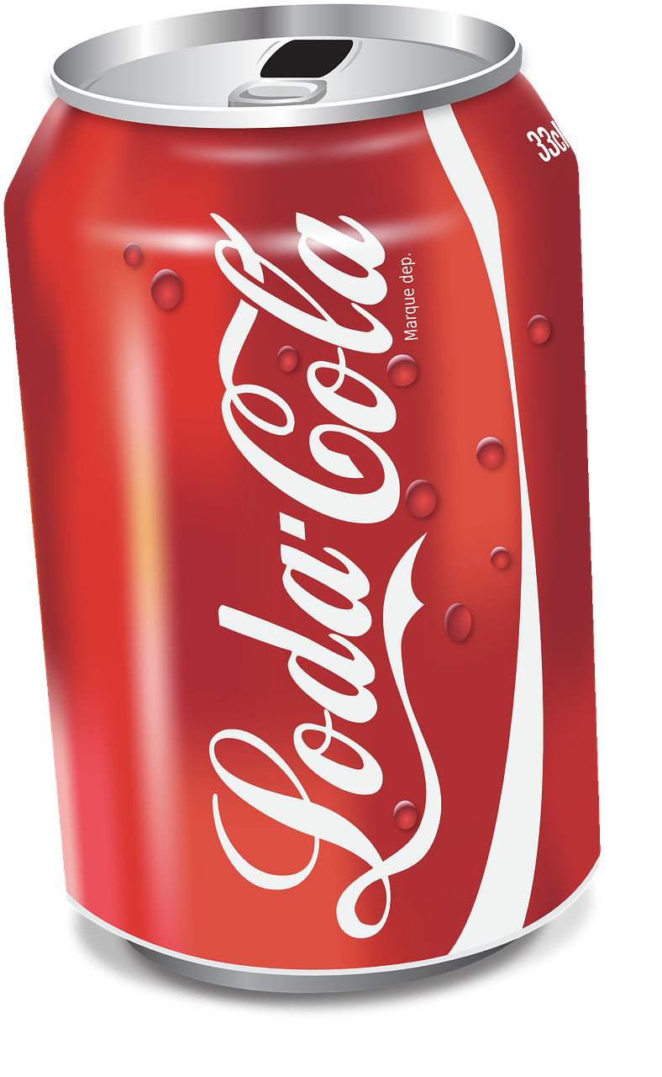
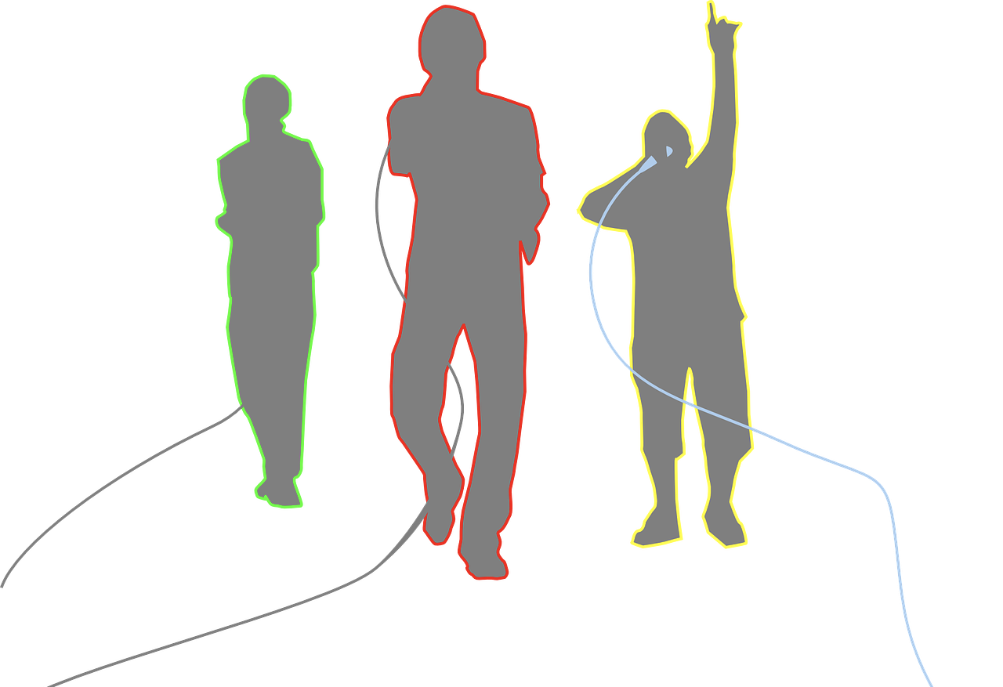
A | B | C | D
E | F | G | H
I | J | K | L

Slide 16
A Er spielt Gitarre. | B Er liest ein Buch. | C Er fährt Rad. | D Er isst eine Pizza.
E Sie hilft Oma. | F Sie schreibt eine Email. | G Sie geht nach Hause. | H Sie hört Musik.
I Sie trinken Cola. | J Sie laufen im Park. | K Sie spielen in einer Band. | L Sie lernen beide Englisch.

Slide 17
A He plays/is playing the guitar. | B He reads/is reading a book. | C He cycles/is cycling. | D He eats/is eating a pizza.
E She helps/is helping grandma. | F She writes/is writing an email. | G She goes/is going home. | H She listens/is listening to music.
I They drink/are drinking coke. | J They run/are running in the park. | K They play/are playing in a band. | L They both learn/are learning English.

